Slide 1

Солодянников Ю. В.
Прошин А. П.
Технология физиологического аватара в задачах спорта
Часть 1
Обзор математической модели физиологических систем организма и оснований технологии физиологического аватара
© 2015 Самара-Диалог

Slide 2
Введение
Аннотация
Технология физиологического аватара (ФА) — технология создания и использования индивидуализированной математической модели физиологии человеческого организма. ФА создается на основе измерений физиологических параметров и используется для изучения организма и его поведения в самых разных жизненных ситуациях и различных областях профессиональной деятельности.
В докладе представляется обзор теоретических оснований технологии физиологического аватара. Первым и главным таким основанием является комплексная математическая модель физиологических систем организма человека.

Slide 3
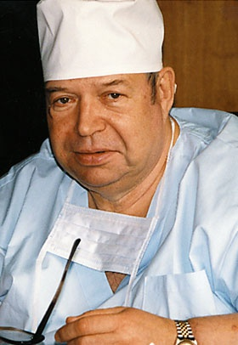
история
ВВедение
Модель системы кровообращения разрабатывалась в рамках исследований по проблеме искусственного сердца, руководимой В.И.Шумаковым.
Разработка этой модели начиналась под руководством Ю.В.Солодянникова в 70-90-е годы XX в. На базе этой модели в Куйбышевском государственном университете был выполнен комплекс экспериментов, подтвердивших ее соответствие экспериментальным данным. На этой модели были выполнены исследования вопросов идентифицируемости, наблюдаемости, управляемости, устойчивости.
В. И. Шумаков

Slide 4
ВВЕДЕНИЕ
ПУБЛИКАЦИИ
Научные основания, положенные в разработанную математическую модель, опубликованы.
[1] Солодянников Ю.В. Элементы математического моделирования и идентификации системы кровообращения. Самара: Изд-во "Самарский университет", 1994, 316 с.
[2] Прошин А.П., Солодянников Ю.В. Математическое моделирование системы кровообращения и его практические применения // Автоматика и телемеханика, Т. 67, № 2, 2006.

Slide 5
ВВЕДЕНИЕ
ПУБЛИКАЦИИ
[3] Остапенко Т.И., Прошин А.П., Солодянников Ю.В. Исследование идентифицируемости системы кровообращения // Автоматика и телемеханика, Т. 68, № 7, 2007.
[4] Прошин А.П., Солодянников Ю.В. Идентификация параметров системы кровообращения // Автоматика и телемеханика, Т. 71, №8, 2010.
[5] Прошин А.П., Солодянников Ю.В. Математическое моделирование лактатного обмена и его применение в спорте // Автоматика и телемеханика, Т. 74, №6, 2013.

Slide 6
МОДЕЛЬ
Аннотация
Предлагается общий обзор базовой математической модели физиологических систем организма человека, ее классификация как математического объекта. Рассматриваются основные блоки (субмодели) базовой модели.
Отдельно более детально представляются наиболее важные блоки и группы блоков базовой модели, имеющие приложения к задачам спорта.

Slide 7
Структура
модель
Обмен веществ
Регуляция сердечного выброса
Антропометрия (аллометрические законы)
Нервно-гуморальное управление
Желудочки сердца
Сосудистое русло
Модель на основе математического аппарата обыкновенных дифференциальных уравнений описывает различные подсистемы организма и их взаимодейстие.
Математическая модель физиологических систем организма

Slide 8
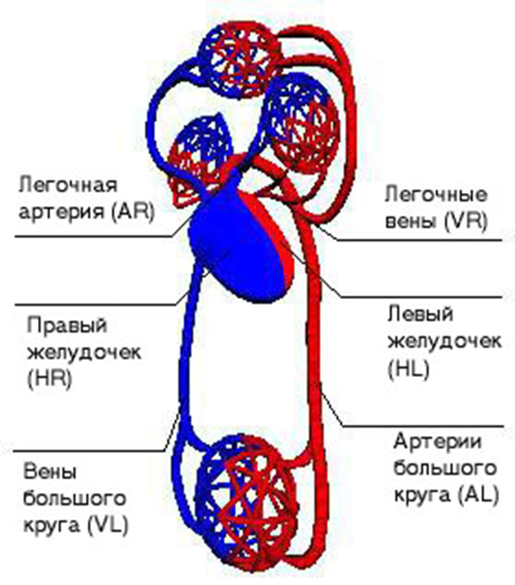
Модель
СИСТЕМА КРОВООБРАЩЕНИЯ. ОБЪЕКТ
Система кровообращения представляется в виде замкнутой транспортной системы, обеспечивающий непрерывный ток крови, несущий клеткам углекислоту и продукты метаболизма. Состоит из двух последовательно соединенных кислород и питание, уносящий кругов.
Большой круг содержит левый желудочек сердца, артериальный резервуар большого круга капиллярно-венозный резервуар большого круга.
Малый круг содержит правый желудочек сердца, артериальный резервуар малого круга, капиллярно-венозный резервуар малого круга.
Система кровообращения

Slide 9
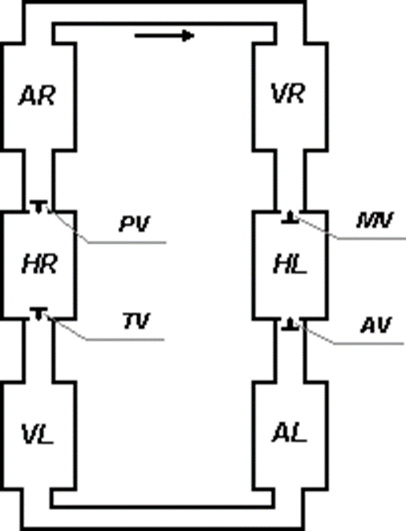
Модель
СИСТЕМА КРОВООБРАЩЕНИЯ. ОБЪЕКТ
Объект моделирования представляется в виде кольцевой системы резервуаров: левый желудочек сердца (HL), артериальный резервуар большого круга кровообращения (AL), капиллярно-венозный резервуар большого круга (VL), правый желудочек сердца (HR), артериальный резервуар малого круга (AR), капиллярно-венозный резервуар малого круга (VR). Система клапанов аортального, трехстворчатого, легочной артерии и митрального обеспечивают однонаправленное движение тока крови по этой кольцевой системе резервуаров.
Схема объекта моделирования

Slide 10
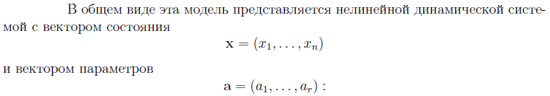
модель
СИСТЕМА КРОВООБРАЩЕНИЯ. Общее представление
Детальное описание уравнений модели системы кровообращения опубликовано в сети интернет на специально разработанном справочном сайте по адресу:
http://www.samara-dialog.ru/help/rus/help.htm .
Здесь же ограничимся ее общим представлением, классификацией как математического объекта и свойств, наиболее важных для численной реализации.

Slide 11
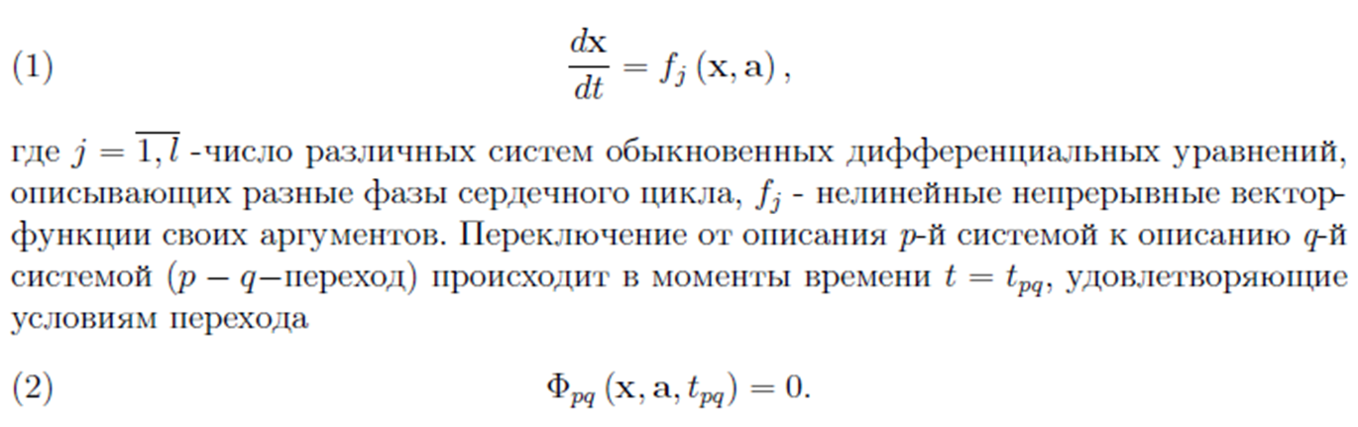
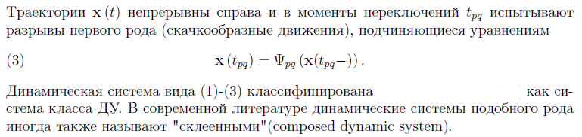
модель
СИСТЕМА КРОВООБРАЩЕНИЯ. Общее представление

Slide 12
модель
СИСТЕМА КРОВООБРАЩЕНИЯ. Топологические свойства
Уравнение состояния (1)-(3) является системой обыкновенных дифференциальных уравнений. Для таких систем разработаны высокоэффективные алгоритмы численного интегрирования.
Относительно низкая размерность вектора состояния. Для текущих версий модели эта размерность не превышает n = 20.
Относительно небольшое число параметров. Для текущих версий модели размерность вектора параметров не превышает r = 100.
Все компоненты вектора параметров имеют физиологический смысл и определены на определенных числовых отрезках. Прямое произведение отрезков определяет область определения параметров.
Существует область значений вектора параметров, в которой динамическая система сохраняет топологическую структуру фазового пространства, т. е. обладает свойством структурной устойчивости (грубости).

Slide 13
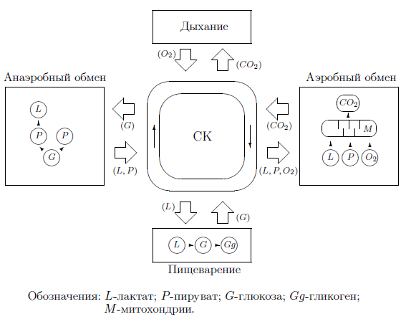
Модель
Обмен лактата. ОБЪЕКТ
В достаточно упрощенном виде представлена схема процесса обмена лактата в организме. В этом процессе участвуют несколько подсистем, объединенных общей транспортной системой.
В качестве транспортной системы выступает система кровообращения (СК). Любая математическая модель обмена лактата в организме не может быть достаточно адекватной без соответствующей модели СК.
Схема процесса обмена лактата в организме
© Прошин А.П., Солодянников Ю.В. Математическое моделирование лактатного обмена и его применение в спорте // Автоматика и телемеханика, Т. 74, №6, 2013.

Slide 14
модель
Обмен лактата. биохимия
Образование лактата в организме происходит в результате анаэробного процесса гликолиза. Результатом гликолиза является превращение одной молекулы глюкозы в две молекулы пировиноградной кислоты (пируват). При отсутствии в клетке кислорода пируват подвергается восстановлению до молочной кислоты. Суммарное уравнение этого процесса, ведущего к превращению двух молекул аденозиндифосфата (АДФ) в две молекулы аденозинтрифосфата (АТФ):
Образовавшийся лактат утилизируется в организме двумя путями. Одна часть его вовлекается в аэробный процесс и окисляется вплоть до углекислого газа и воды в соответствии с суммарным уравнением
Процесс аэробной утилизации лактата происходит в митохондриях клеток и сопровождается выделением энергии. Процессы идут с выделением 30,6 кДж энергии на 1 моль образовавшейся АТФ.

Slide 15
модель
Обмен лактата. Динамика
Вторая часть лактата проникает из клеток в кровь и далее транспортируется во внутренние органы. Процесс утилизации лактата во внутренних органах (глюконеогенез) в основном происходит в печени и состоит в ресинтезе углеводов (глюкозы и гликогена) из лактата и других недоокисленных метаболитов.
Математическая модель динамики лактата, построенная на основе этого представления, и её вывод приводятся в статье
Прошин А.П., Солодянников Ю.В. Математическое моделирование лактатного обмена и его применение в спорте // Автоматика и телемеханика, Т. 74, №6, 2013.
Полная математическая модель обмена лактата приведена в Приложении.

Slide 16
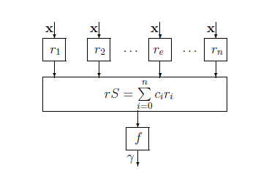
Модель
ЭРГОРЕФЛЕКС. субмодель
Эргорефлексом скелетных мышц в физиологии называется механизм регуляции организма, осуществляющийся через мышечные метаболические рецепторы, реагирующие на накопление в мышцах недоокисленных метаболитов.
Математическая модель эргорефлекторных управляющих воздействий ꟷ субмодель нервно-гуморального управления. Эта модель основана на гипотезе нейрогуморального фактора γ, являющегося модельным выражением суммарного управляющего воздействия нервных и гормональных факторов на физиологические системы организма.
Модель нервно-гуморального управления строится по принципу двухслойной нейронной сети. Величина нейрогуморального фактора формируется системой управления на основе сигналов рецепторов (слой 1). Рецепторы реагируют на величину разнообразных внутренних факторов организма и внешних воздействий и передают сигналы в нервную систему (слой 2).
Нейронная сеть нейрогуморального фактора
© Прошин А.П., Солодянников Ю.В. Математическое моделирование лактатного обмена и его применение в спорте // Автоматика и телемеханика, Т. 74, №6, 2013.

Slide 17
модель
ЭРГОРЕФЛЕКС. СУБМОДЕЛЬ
Роль формальных нейронов первого (рецепторного) слоя в модели играют рецепторы. В качестве входного сигнала они принимают вектор x состояния динамической системы. Скалярный выходной сигнал r формируется по принципу двухступенчатого нелинейного преобразователя. Нелинейный преобразователь первого уровня преобразует векторные входные сигналы в скалярный сигнал φ. Нелинейный преобразователь второго уровня преобразует скалярный входной сигнал φ в нормированный скалярный выходной сигнал r посредством передаточной функции r(φ) .
Второй слой состоит из одного формального нейрона, условно названного сердечным центром HC, являющемся математической абстракцией вегетативной нервной системы. Его входными сигналами являются выходные сигналы рецепторов. По единственному аксону формального нейрона второго слоя передается выходная величина нейрогуморального фактора. Модель сердечного центра построена по принципу формального нейрона с непрерывным откликом. Суммарная активность нейрона HC в модели представляет собой взвешенную сумму функций активности рецепторов.

Slide 18

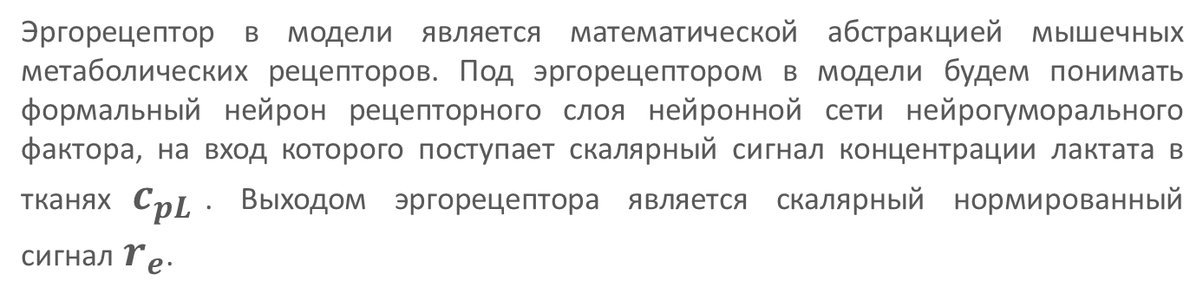
модель
ЭРГОРЕФЛЕКС. СУБМОДЕЛЬ
Суммарная активность нейрона HC представляет собой взвешенную сумму функций активности рецепторов. Передаточная функция нейрона второго слоя имеет вид сигмоиды
где ${ γ}_{max}$ - максимально возможное значение нейрогуморального фактора.
Эргорецептор в модели является математической абстракцией мышечных метаболических рецепторов. Под эргорецептором в модели будем понимать формальный нейрон рецепторного слоя нейронной сети нейрогуморального фактора, на вход которого поступает скалярный сигнал концентрации лактата в тканях${ c}_{pL}$. Выходом эргорецептора является скалярный нормированный сигнал${ r}_{e}$.

Slide 19

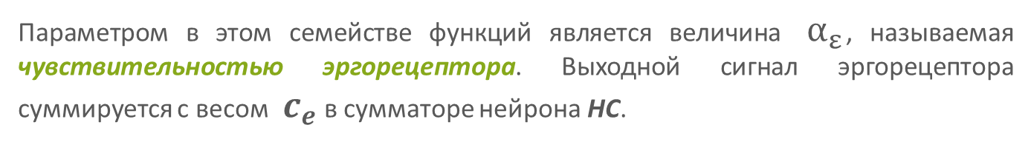
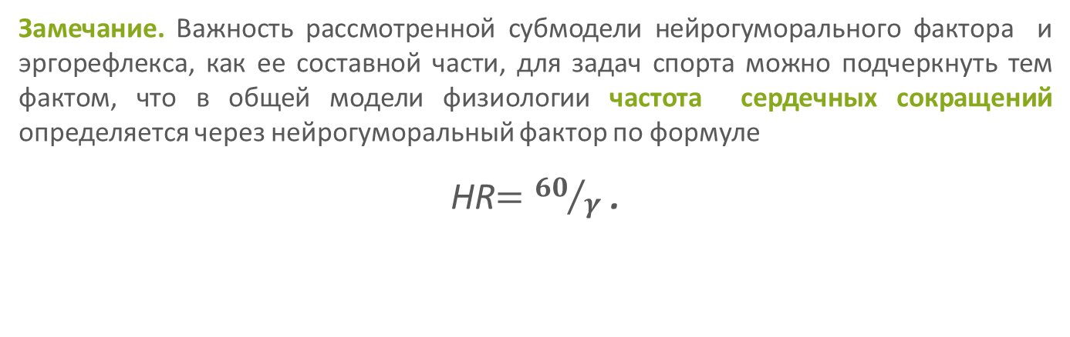
модель
ЭРГОРЕФЛЕКС. СУБМОДЕЛЬ
В качестве модельной передаточной функции эргорецептора принимается однопараметрическое семейство сигмоид вида
Параметром в этом семействе функций является величина ${ α}_{ε}$, называемая чувствительностью эргорецептора. Выходной сигнал эргорецептора суммируется с весом ${ c}_{e}$ в сумматоре нейрона HC.
Замечание. Важность рассмотренной субмодели нейрогуморального фактора и эргорефлекса, как ее составной части, для задач спорта можно подчеркнуть тем фактом, что в общей модели физиологии частота сердечных сокращений определяется через нейрогуморальный фактор по формуле
HR$={60}/γ$ .

Slide 20
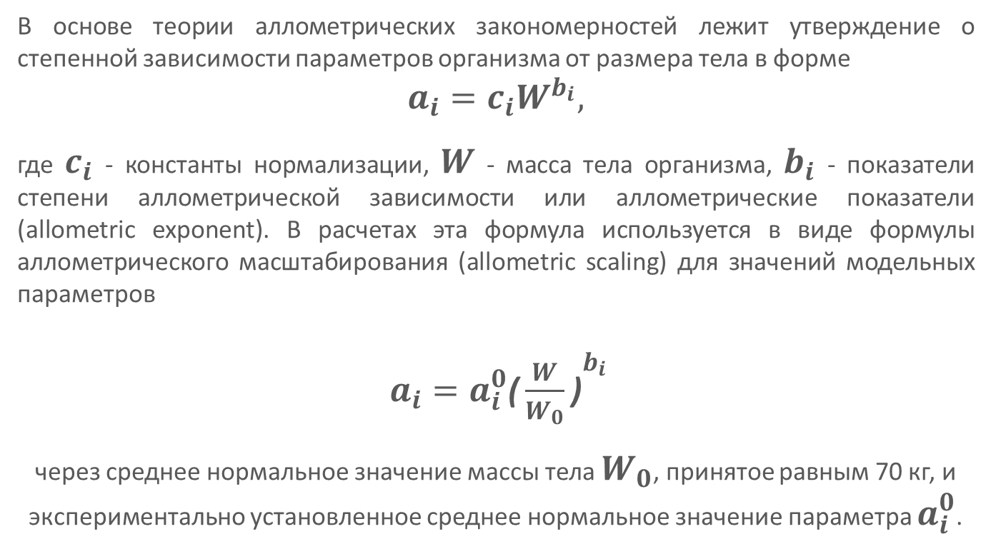
модель
Аллометрическое масштабирование
В основе теории аллометрических закономерностей лежит утверждение о степенной зависимости параметров организма от размера тела в форме
$$a_{i}=c_{i}W^{b_{i}},$$
где $c_{i}$ - константы нормализации, $W$ - масса тела организма, $b_{i}$ - показатели степени аллометрической зависимости или аллометрические показатели (allometric exponent). В расчетах эта формула используется в виде формулы аллометрического масштабирования (allometric scaling) для значений модельных параметров
$a_{i}=a_{i}^{0}{\text{(}\frac{W}{W_{0}}\text{)}}^{b_{i}}$
через среднее нормальное значение массы тела $W_{0}$, принятое равным 70 кг, и экспериментально установленное среднее нормальное значение параметра $a_{i}^{0}$.

Slide 21
модель
Аллометрическое масштабирование
Основы теории аллометрического масштабирования изложены в работе
Geoffrey B. West, James H. Brown, Brian J. Enquist} A General Model for the Origin of Allometric Scaling Laws in Biology // Science. 1997. №276. P. 122–126.
Теория аллометрического масштабирования принимается в качестве первого приближения для выражения аллометрических зависимостей параметров модели физиологических систем организма.
Модель физиологических систем организма полностью аллометрически масштабирована, т. е. для всех параметров модели определены величины аллометрических показателей.

Slide 22
Идентификация
Аннотация
Математическое моделирование не находит пока должного применения в практике тренера и спортивного врача. Причина в том, что модели чаще всего ограничивают свою адекватность уровнем популяции. Для практики необходимо распространить адекватность модели до уровня отдельного индивида. Отсутствие такой "индивидуализации” ведет к тому, что применение точных методов математического моделирования в этой предметной области часто сводится к построению осредненных по популяции эмпирических зависимостей ЧСС, уровня лактата в крови и др. физиологических переменных от уровня физической нагрузки.
“Индивидуализация” математической модели представляет собой суть идентификации.

Slide 23
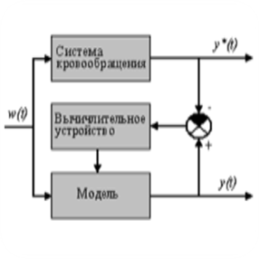
Идентификация
Постановка задачи
Задача определения параметров динамической системы по измерениям ее выходных характеристик в математической теории управления называется параметрической идентификацией.
Параметрическая идентификация - процедура определения числовых значений параметров математической модели. Процедура выполняется вычислительным устройством и состоит в подборе значений параметров модели с целью минимизировать величину числового критерия идентификации, выражающего расхождение между измеренными параметрами организма и соответствующими переменными математической модели.
В инженерном смысле задача параметрической идентификации применительно к исследуемому объекту состоит в том, чтобы с помощью математической модели получить оценку параметров системы на основе набора наблюдений физиологических показателей, снятых в условиях жизнедеятельности реального человеческого организма.
Схема процесса параметрической идентификации системы кровообращения

Slide 24
Идентификация
Постановка задачи
Математическая задача оценки параметров динамической системы по измерениям её выходных характеристик в теории управления называется параметрической идентификацией. В математике задачи подобного рода относятся к классу обратных задач и для сложных систем, как правило, не имеют однозначного формульного решения. Из этого следует, что решение задачи нужно искать в виде вычислительного алгоритма преобразования исходной информации (измерений) в информацию о величине параметров.
Задача параметрической идентификации применительно к физиологическим системам организма состоит в том, чтобы с помощью математической модели получить оценку параметров модели на основе некоторого ограниченного набора наблюдений физиологических показателей, снятых в условиях жизнедеятельности реального человеческого организма.

Slide 25
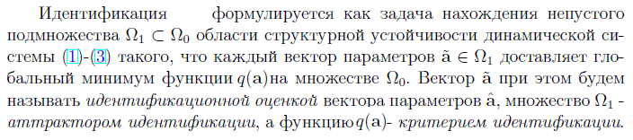
Идентификация
Постановка задачи
Формальную постановку задачи идентификации для изучаемой системы находим работе
Прошин А.П., Солодянников Ю.В. Идентификация параметров системы кровообращения // Автоматика и телемеханика, Т. 71, №8, 2010.

Slide 26
Идентификация
идентифицируемость
Идентифицируемость представляет собой проблему определения априори, может ли идентификационный эксперимент предоставлять полную информацию обо всех неизвестных параметрах математической модели исследуемого объекта.
Не давая здесь строгих определений, отметим, что динамическая система называется идентифицируемой, если по наблюдениям её выхода можно однозначно определить все её параметры.
С вопросом идентифицируемости тесно связана проблема построения системы измерений, т. е. что и когда нужно измерять, чтобы получать полную информацию о наблюдаемом объекте, дающую принципиальную возможность однозначно решить задачу идентификации.
Необходимость исследования идентифицируемости применительно к исследуемому объекту вытекает из проблемы обоснования системы измерений.

Slide 27
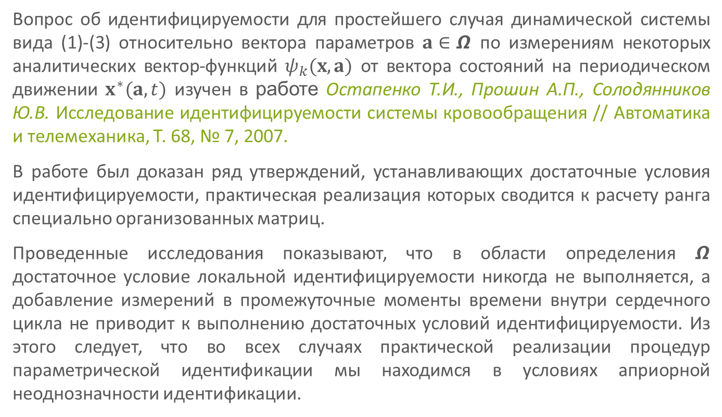
Идентификация
идентифицируемость
Вопрос об идентифицируемости для простейшего случая динамической системы вида (1)-(3) относительно вектора параметров $a∈Ω$ по измерениям некоторых аналитических вектор-функций $ψ_{k}(x, a)$ от вектора состояний на периодическом движении $x^{∗}(a, t)$ изучен в работе Остапенко Т.И., Прошин А.П., Солодянников Ю.В. Исследование идентифицируемости системы кровообращения // Автоматика и телемеханика, Т. 68, № 7, 2007.
В работе был доказан ряд утверждений, устанавливающих достаточные условия идентифицируемости, практическая реализация которых сводится к расчету ранга специально организованных матриц.
Проведенные исследования показывают, что в области определения $Ω$ достаточное условие локальной идентифицируемости никогда не выполняется, а добавление измерений в промежуточные моменты времени внутри сердечного цикла не приводит к выполнению достаточных условий идентифицируемости. Из этого следует, что во всех случаях практической реализации процедур параметрической идентификации мы находимся в условиях априорной неоднозначности идентификации.

Slide 28
Идентификация
МЕТОД
В условиях априорной неоднозначности идентификации естественно возникает вопрос о выборе метода решения задачи, о способах описания множества результатов идентификации (аттрактора идентификации Ω₀) и о том, какую полезную информацию об объекте можно извлечь, если такое описание каким-либо способом получено. В работах авторов предложен статистический способ описания этого множества. В основе способа лежит стохастический алгоритм идентификации. Идентификационный алгоритм является модификацией известного алгоритма глобального случайного поиска (ГСП).
Метод состоит в многократном выполнении ГСП, который стартуя из произвольной случайно выбранной начальной точки a₀ ∈ Ω₀ приводит в конечную точку a₁ ∈ Ω₀.

Slide 29
Идентификация
АЛГОРИТМ
Шаг 1. В области Ω₀ в соответствии с исходным равномерным распределением разбрасываем m случайных точек исходной выборки
S₀ ={a₁,...,a_{m}}.
Шаг 2. Перебираем все точки исходной выборки и из каждой точки a_{i} осу- ществляем идентификационный алгоритм A. Получаем результирующую выборку S₁ ={b₁,...,b_{m}}, где b_{i} =A(a_{i}).
Шаг 3. Из результирующей выборки S₁ формируем выборочные функции распределения, гистограммы и другие стандартные статистические оценки компонент вектора параметров. При этом средняя идентификационная оценка вектора параметров рассчитывается как выборочное среднее идентификационных оценок .

Slide 30
Идентификация
A
АЛГОРИТМ
ФА, как результат процесса идентификации, представляет собой многомерное выборочное условное распределение параметров математической модели относительно наблюдений.
Из исходной выборки значений параметров с равномерным распределением (максимальной дисперсией) формируется результирующая выборка значений параметров (с меньшей дисперсией) .
Действие алгоритма идентификации

Slide 31
технология
Аннотация
Технология физиологического аватара — многокомпонентная информационная технология, вобравшая в себя современные достижения науки и компьютерных технологий.
ФА создается на основе наблюдений физиологических параметров на фабрике идентификации и используется для изучения организма и его поведения в различных областях профессиональной деятельности при помощи симулятора.

Slide 32
технология
ОПРЕДЕЛЕНИЕ ФА
Что же такое ФА?
Из всего вышесказанного следует такое определение:
ФА есть комплексная математическая модель физиологических систем человеческого организма + многомерное выборочное условное распределение параметров этой математической модели относительно наблюдений, полученное в результате работы алгоритма идентификации .

Slide 33

технология
Симуляция
Наблю-дения
Идентифи-кация
Жизненный цикл фа
Стадия 1 ꟷ Наблюдения
Стадия 2 ꟷ Идентификация
Стадия 3 ꟷ Симуляция

Slide 34
Технология
Компоненты
Наблюдения
Система ведения журнала наблюдений физиологических параметров организма. Пакеты наблюдений являются входными единицами для фабрики идентификации. Создание пакета наблюдений является первым этапом создания ФА.
Фабрика идентификации
Компьютерная система, которая выполняет индивидуальную настройку параметров математической модели (идентификация) и позволяет сделать модель индивидуальной.
Симулятор
Компьютерная система имитационного моделирования. Симулятор на созданном ФА позволяет моделировать поведение организма в реальном времени при разнообразных входных условиях.

Slide 35
Технология
Измерения
При выборе измерений необходимо найти ответы на следующие вопросы:
Что измерять?
Какие физиологические величины доступны для измерения в принципе и для каких из них существует соответствие в структуре математической модели.
Когда измерять?
Ответ на этот вопрос предполагает определение интервала времени и/или моментов времени измерения физиологических величин.
Как измерять?
Существуют различные методы и технические средства измерения физиологических величин. Выбор ограничивается их наличием и доступностью.

Slide 36
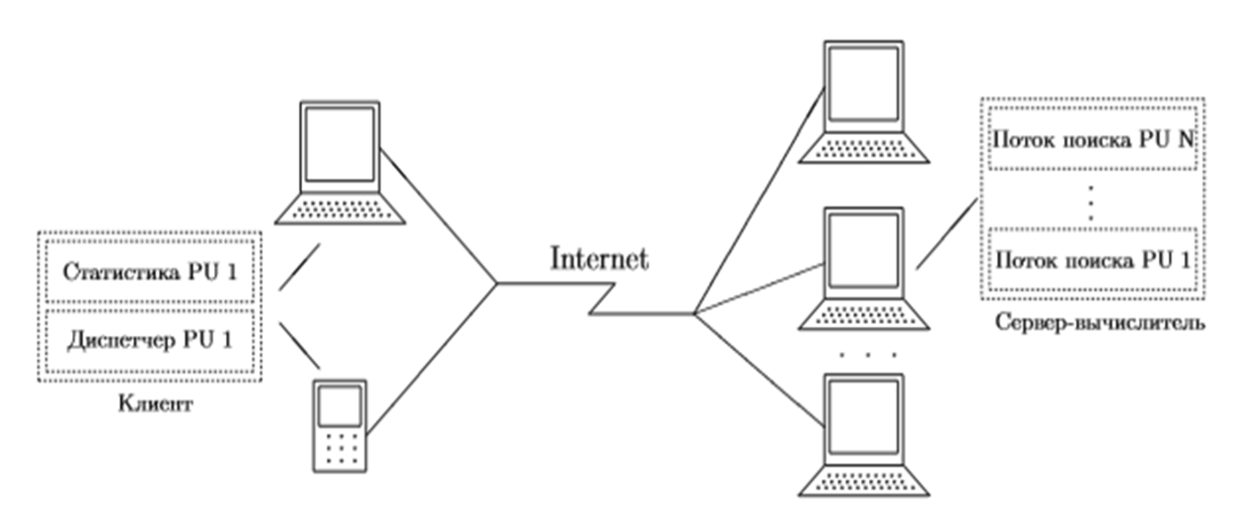
технология
Фабрика идентификации
Вычисления выполняются параллельно в сети, состоящей из многих компьютеров, включенных в сеть Internet. В этой сети каждый сервер-вычислитель выполняет глобальный случайный поиск минимума критерия идентификации для количества точек исходной выборки, равного числу процессоров сервера, и отправляет результаты поиска клиенту. Клиент отправляет каждому серверу запросы на выполнение поиска по одной точке выборки на каждый свободный процессор, ожидает возврат результата и формирует статистику по всей выборке. Для реализации применена схема использования вычислительных ресурсов по принципу "облачных" вычислений
Схема идентификационной фабрики проекта «Физиологический аватар»

Slide 37
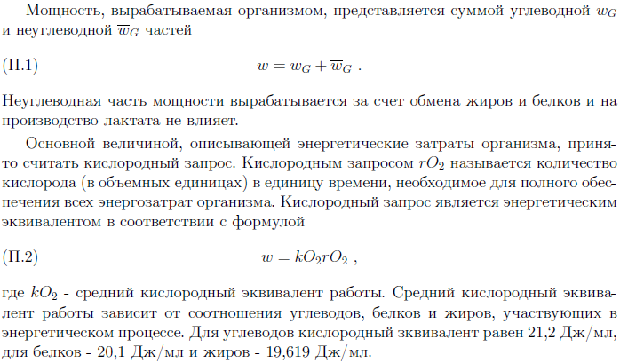
Приложение
Модель обмена лактата

Slide 38
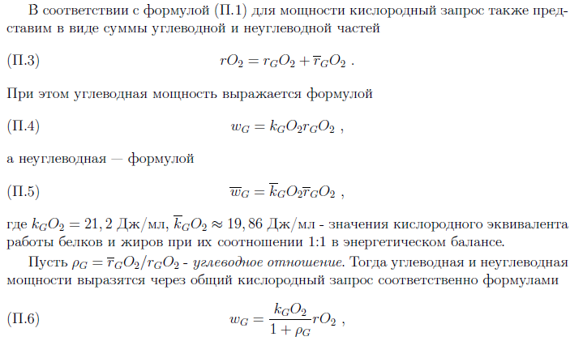
Приложение
Модель обмена лактата

Slide 39
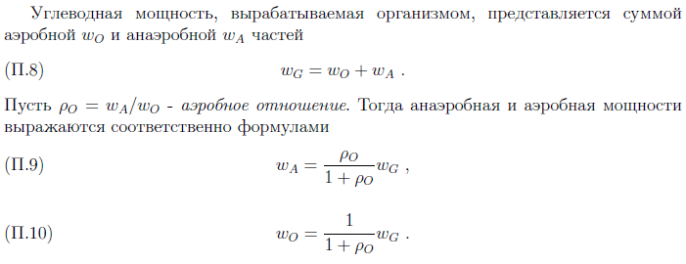
Приложение
Модель обмена лактата

Slide 40
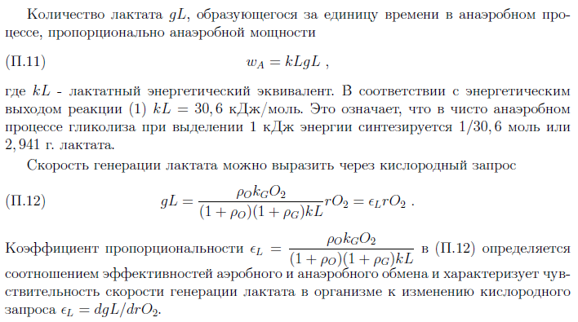
Приложение
Модель обмена лактата

Slide 41
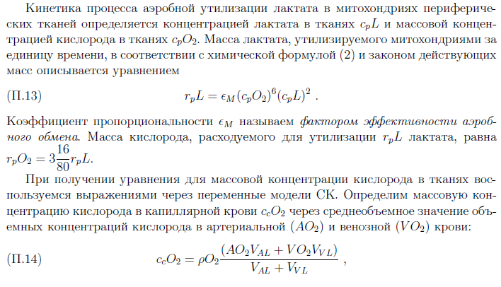
Приложение
Модель обмена лактата

Slide 42
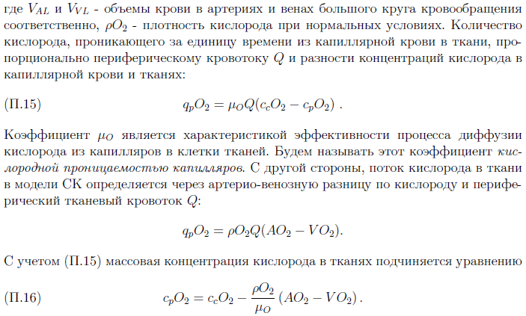
Приложение
Модель обмена лактата

Slide 43
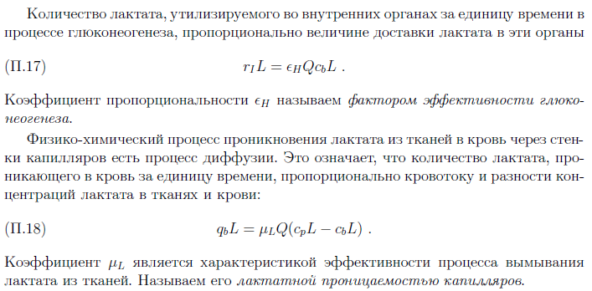
Приложение
Модель обмена лактата

Slide 44
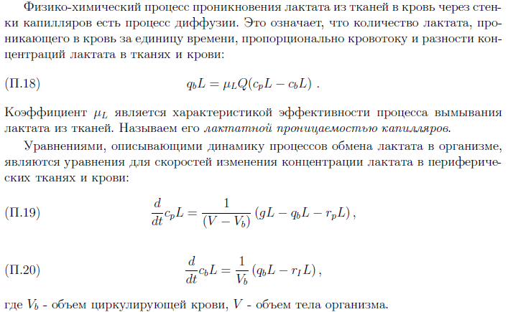
Приложение
Модель обмена лактата

Slide 45
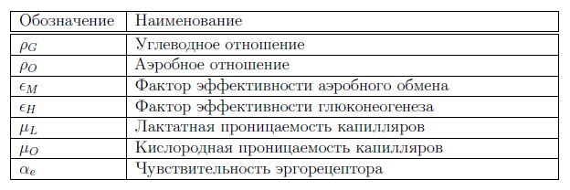
Приложение
Модель обмена лактата
Параметры модели обмена лактата в организме
© Прошин А.П., Солодянников Ю.В. Математическое моделирование лактатного обмена и его применение в спорте // Автоматика и телемеханика, Т. 74, №6, 2013.

